Slide 1
BIM432 · DOĞAL DİL İŞLEME
HOUSE MD
Türkçe Diyalog Analizi
Yapay Zeka ile Konuşma Anlama · Duygu Tahmini · Karakter Botu
Ahmet Şafak YILDIRIM
030123082
Ogün ŞAHİN
030123084
Muhammet Berşan KURTCEPHE
030121020
Danışman: Dr. Öğr. Üyesi Şengül BAYRAK
İstanbul Sabahattin Zaim Üniversitesi · Mayıs 2026

Slide 2
Bu projede ne yaptık?
1
House MD verisi
2
Veri temizleme
8 sezon Türkçe replik
Ham veriyi düzene soktuk
3
Yapay zeka eğitimi
4
Model başarısı
4 farklı tahmin modeli
Hangi sonuçlar çıktı
5
Karakter analizi
6
House BOT
Kim nasıl konuşuyor
House gibi cevap veren program
7
Canlı demo
8
Sınırlar ve etik
Hepsini bir arayüzde gösterdik
Neyi yapamadık, dikkat noktaları

Slide 3
Veri Setimiz
House MD dizisinin Türkçe replikleri
7.282
16
8
240
ham replik
kolon
sezon
karakter
Veri Hakkında
ÖRNEK SATIR
Kaynak
"29 yaşında kadın hasta nöbet geçirdi"
House MD bölüm transkriptlerinin Türkçe çevirisi
İçerik
Her replik için: konuşan kişi, metin ve etiketler
Konuşan: Wilson
Amaç: açıklama
Duygu: nötr
Özelliği
Türkçe + tıbbi + diyalog karışımı, hazır model yok

Slide 4
Ham veride ne sorunlar vardı?
Etiketler ve hücreler dağınık — doğrudan kullanılamazdı
Etiketler dağınıktı
Büyük/küçük harf karışıklığı
Alaycılık etiketi bozuktu
Olması gereken ~10 sınıf yerine 200+ farklı yazım vardı
'Açıklama' ve 'açıklama' iki ayrı sınıf sayılıyordu
0/1 yerine 'hayır', 'alaycı' ve sayısal hatalar
Aynı kişinin farklı yazımları
Bazı satırlar tamamen kaymış
İngilizce-Türkçe karışımı
house · Dr. House · cudy (typo) hep aynı kişi
Doktor adı duygu kolonuna, duygu organ kolonuna
'IV' kısaltması 'ıv' olmuştu — küçük harfe çevirme
Eksik etiket vardı
Aynı satır iki kez
Çelişkili etiketler
200 satırda 'amaç' boş, az sayıda 'duygu/aşama' boş
23 satır birebir kopyaydı
Aynı replik bir yerde 'tanı', başka yerde 'hipotez'
Toplam 9 farklı kalite sorunu — hepsi tek tek çözüldü

Slide 5
Veriyi nasıl temizledik?
7 adımlı bir temizlik zinciri · 7282 → 6954 satır (%4.5 kayıp)
1
2
3
4
5
6
7
Küçük harf
Alaycılık
İsim temizliği
Eksik satır
Sınıf toparlama
Gereksiz sütun
Metin temizliği
Bütün metni standartlaştır
0/1 'evet/hayır'a indirgendi
Aynı kişiyi birleştirdik
Boş etiketli olanlar atıldı
200'lük kuyruk birleştirildi
Boş kolonu sildik
Noktalama, fazla boşluk
SONUÇ
Pipeline'ın çıktısı modelin girdisi olur
6.954
328
7
temiz satır
atılan satır
aşamalı pipeline
(7.282'den)
(%4.5 kayıp)
tek scriptte

Slide 6
Modelimiz nasıl çalışıyor?
Etiketli veriyle eğitim · klasik makine öğrenmesi · BERT/ChatGPT yok
Yaklaşımımız
Replik metni
ham giriş
1
Metni sayıya çeviriyoruz
Her replik, harf ve kelime parçalarına göre bir sayı dizisine dönüşür.
Harf parçaları
2-5 karakterlik kombinler
2
4 ayrı model eğittik
Amaç, tanı aşaması, duygu ve alaycılık için ayrı sınıflandırıcılar; etiketli verilerle eğitildi.
Kelime parçaları
1-2 kelimelik kombinler
3
Adil değerlendirme yaptık
Birleşik sayı dizisi
Veriyi %80 eğitim / %20 test ayırdık; modelin hiç görmediği bölümlerle sınadık.
modelin anladığı format
4
Dengesizliği düzelttik
Sınıflandırıcı model
Alaycı replikler az olduğundan modeli bu konuda daha duyarlı yaptık.
her hedef için ayrı
5
Türkçe ekler sorun değil
Tahmin
Harf parçaları kullandığımız için kelime kökü çıkarmaya gerek kalmadı.
olasılıklarla 4 farklı etiket

Slide 7
Modelimiz ne kadar başarılı?
Hiç görmediği bölümlerde test edildi · gerçekçi sonuçlar
Tahmin Edilen | Kaç sınıf | Doğruluk | Dengeli skor
Konuşmanın amacı | 8 | %51 | %45
Tanı aşaması | 7 | %38 | %37
Duygu | 6 | %48 | %38
Alaycılık | 2 (evet/hayır) | %88 | %89
Bunu nasıl okumalıyız?
Alaycılık 'evet/hayır' olduğu için en kolayı — %88 hit. Diğer 3 görev çok daha zor çünkü 6-8 farklı sınıf var ve elimizde 7000 satır. Bu seviyeler Türkçe-tıbbi alanda klasik yöntemle elde edilebilecek gerçekçi sonuçlardır.
Not: Alaycılık verisi çok dengesiz (94/6). Model hep '0' dese %94 alırdı; biz F1 macro skoru ile değerlendirdik.

Slide 8
Bir örnek üzerinden
Modelimiz bir replik için ne tahmin ediyor?
Girdi
"Bu hasta lupus olabilir, hemen MR çekelim."
Konuşmanın amacı
Tanı aşaması
Duygu
Alaycılık
hipotez
hipotez
analitik
Hayır
%67
%55
%45
%92
olasılıkla
olasılıkla
olasılıkla
olasılıkla
Doktor bir olasılık öne sürüyor
Henüz kesin tanı yok, fikir aşaması
Soğukkanlı, mantıklı düşünme
Düz tıbbi öneri, alay yok
Bir replik → 4 farklı tahmin (tek modelden değil, 4 ayrı modelden)

Slide 9
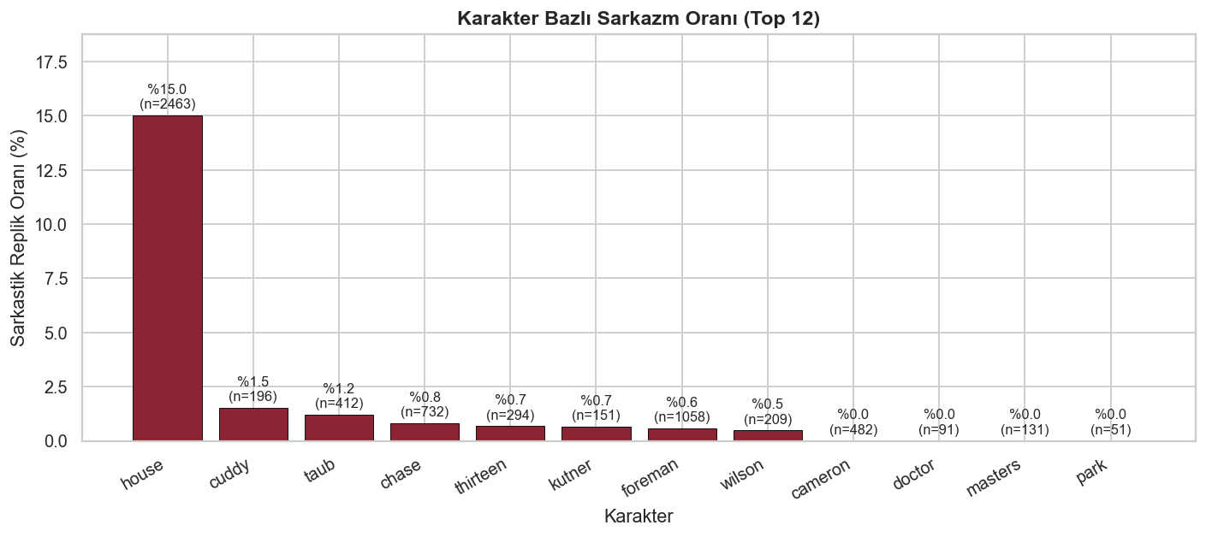
Kim ne kadar alaycı?
Karakter karakter alay oranları
Öne çıkanlar
House ezici farkla zirvede — %15, diğerlerinin ~10 katı.
Cuddy, Taub, Chase ikinci grup (%0.8 - %1.5 arası).
Cameron, masters, park, doctor: alaycı replik yok (%0).

Slide 10
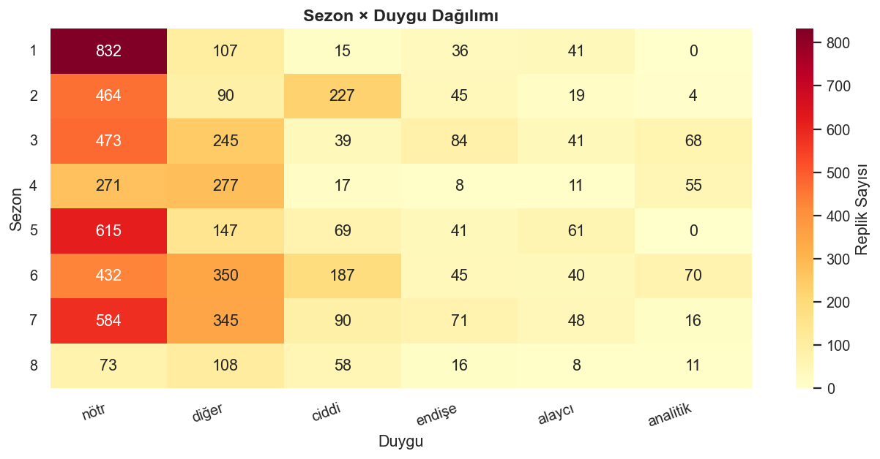
Hangi sezon hangi duygu?
Sezonlar arasında duygusal renk değişimi
Öne çıkanlar
Nötr her sezonda baskın — tıbbi anlatımın doğası.
Sezon 2'de 'ciddi' piki var (227 replik) — diğer sezonların çok üstünde.
İleri sezonlarda 'diğer' kategorisi şişiyor — duygu paleti genişliyor.

Slide 11
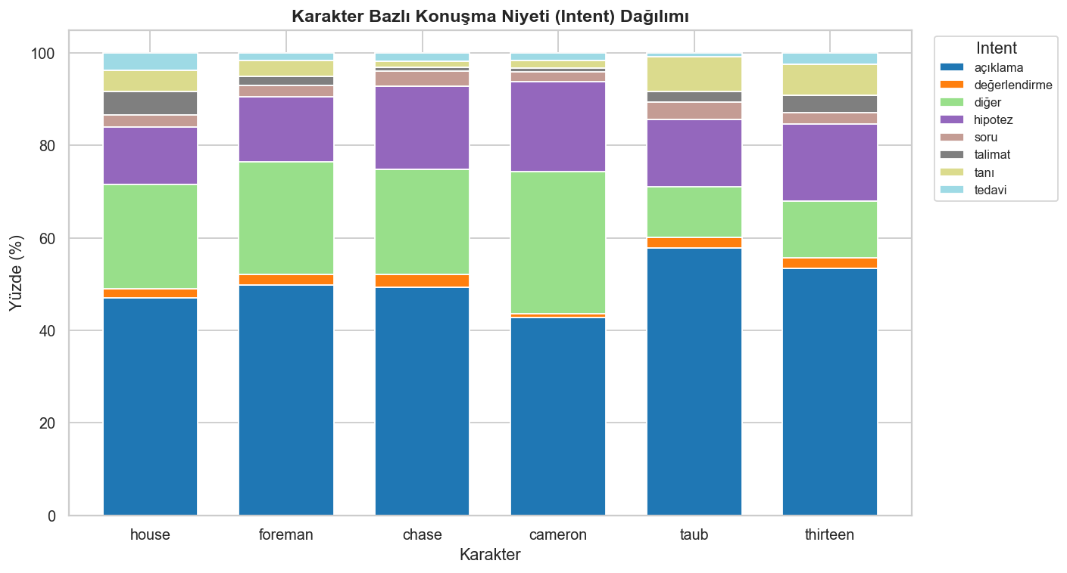
Kim hangi tarzda konuşur?
Karakterlerin konuşma profili (top 6)
Öne çıkanlar
Açıklama herkeste baskın (%42-58) diyalogun büyük kısmı.
Cameron'da 'hipotez' belirgin yüksek sorgulayıcı, meraklı tutum.
Taub ve Thirteen daha 'düz' konuşur açıklama oranı %55 üstü.

Slide 12
House BOT
House gibi cevap veren basit bir program
Hafızaya alıyoruz
Kullanıcı
"lupus olabilir mi?"
1
House'un 2.463 repliğini
bir kütüphane gibi tutuyoruz
House
"herkes lupus diyor ama hiçbir zaman lupus değildir bu sefer de değil"
2
Mesajını alıyoruz
Sezon 5, Bölüm 16
Yazdığın metni de aynı
formata çeviriyoruz
Kullanıcı
"hepatit c olabilir"
3
En yakını buluyoruz
House
Kütüphanedeki en benzer
House repliği döner — 50 ms
"hepatit c'si var ki bu tüm semptomlarınızı açıklıyor"
Sezon 7, Bölüm 6
ChatGPT veya yapay sinir ağı yok — saf metin benzerliği.

Slide 13
Canlı demo
Hepsi tek bir web arayüzünde
$ python -m streamlit run app.py
4 farklı tahmin
House BOT
Anında çalışır
Her replik için amaç, tanı aşaması, duygu ve alaycılık tahmini olasılıkla birlikte
Yazdığın metne en yakın 3 House repliği · sezon ve bölüm bilgisiyle
Yarım saniyenin altında sonuç · ChatGPT gibi bir servise bağımlı değil
Sunum sırasında: http://localhost:8501

Slide 14
Sınırlar ve Etik
Neyi yapamıyor?
Etik notlar
Veri sınırlı (~7000 satır), sınıf çok → doğruluk %38-51 aralığında
Bu sistem tıbbi tavsiye vermez. Sadece kurgusal diyalog analizi.
Etiketler tek kişi tarafından alınmış, bazı yerlerde tutarsızdı
Veri kaynağı dizi senaryolarıdır, gerçek hasta verisi içermez
Zaman dar olduğu için BERT gibi büyük modelleri denemedik
House BOT eğitim amaçlı, klinikte kullanılamaz
Az olan etiketleri (örn. nadir duygular) iyi öğrenemiyor
House MD telifi yapımcısına aittir, akademik amaçla kullanıldı
Modelin tahmini açıklayıcıdır, %100 doğru değil
Bir dizi anlatımıdır. Gerçek dünyaya doğrudan genellenmez

Slide 15
Teşekkürler

